Slide 1
Δ΄ΘΕΜΑΤΙΚΗ ΕΝΟΤΗΤΑ
ΕΜΕΙΣ ΚΑΙ ΟΙ «ΑΛΛΟΙ»

Slide 2
ΠΟΙΟΣ ΕΙΝΑΙ ΓΙΑ ΕΜΑΣ Ο «ΑΛΛΟΣ»;
ΒΕΡΙΔΑΚΗ ΣΤΕΦΑΝΙΑ Γ1

Slide 3
BRAINSTORMING:ΞΕΝΟΣ
συμμαθητής
κάποιος
γνωστός
γείτονας
διαφορετικός
άγνωστος
αλλοδαπός
ΞΕΝΟΣ
μετανάστης
πρόσφυγας
αλλόθρησκος
εγώ
επικίνδυνος
εσύ

Slide 4
Artful Thinking: I see, I think, I wonder
Στην εικόνα βλέπω έξι άνδρες- κούκλες χωρίς πρόσωπα και ο καθένας δίπλα του έχει βαλίτσες. Στην μέση της εικόνας διακρίνω ένα κουτσό που αντί για νούμερα είναι γραμμένες σ’αυτό κάποιες λέξεις.
Σκέφτομαι πως όλοι αυτοί οι άνθρωποι είναι μετανάστες που πήγαν σε κάποια άλλη χώρα λόγω πολέμου ή οικονομικών προβλημάτων. Εμείς έιμαστε κάποιος, δηλαδή η κάμερα, που τους βλέπει δίχως πρόσωπα μόνο τα υλικά αγαθά τους.
Αναρωτιέμαι τι γράφει το κουτσό, ποιοί έιναι αυτοί, από που ήρθαν και γιατί απεικονίζονται ως απρόσωποι.

Slide 5
Artful Thinking: beginning, middle, end
Αρχή: Διάφοροι και διαφορετικοί άνθρωποι ζούσαν ειρηνικά στις χώρες τους, είχαν την ζωή τους, την δουλειά τους, τον χαρακτήρα τους, την ψυχή τους και ήταν αποδεκτοί. Όμως ένας ξαφνικός παγκόσμιος πόλεμος τους έκανε όλους να μεταναστεύσουν. Περνώντας από πολλές χώρες τελικά κατέληξαν στην Ελλάδα, μία χώρα που γνώριζαν για το υπέροχο φυσικό τοπίο και για τους «φιλόξενους» ανθρώπους.
Τέλος: Όλοι οι υπάλληλοι του αεροδρομίου τους συμπεριφέρθηκαν άρχημα και κακότροπα επειδή ήταν μετανάστες. Δυστυχώς η ζωή τους εξελίχθηκε παρομοίως. Και αυτό συμβαίνει σε ένα μεγάλο ποσοστό ανθρώπων που μεταναστεύει καθημερινά. Όμως για καλή τους τύχη βρέθηκαν κάποιοι άνθρωποι οι οποίοι τους υποστήριξαν και τους αποδέχτηκαν. Έβλεπαν μόνο τον χαρακτήρα τους και όχι τα υλικά αγαθά τους και την εμφάνισή τους όπως άλλοι άνθρωποι.
Αν η εικόνα είναι το μέσο της ιστορίας τι πιστεύετε ότι είχε προηγηθεί και τι πιστεύετε ότι ακολούθησε.

Slide 6
Artful Thinking:2x10 και μία παράγραφο με τις λέξεις
«Μου ΄πες φεύγω μετανάστης»-Γράμματα στον Μακρυγιάννη(1979)
Μετανάστης
Βραδιά
Ξένη
Σπασμένο
Άστρο
Αυλή
Κερί
Ζωή
Άφησες
ανηφοριές
Νύχτα
Ρεμπέτικα
Αναστεναγμός
Τετάρτη
Σημάδι
Αλλαγή
Ανάβει
Μονάχη
Καίς
πικρό
Μία νύχτα Τετάρτης με διώξανε απ’το σπίτι μου στην χώρα μου, στην πόλη μου, τα Χανιά. Μάζεψα τα πράγματά μου όπως όπως και ξεκίνησα τον δρόμο μου στις ανηφοριές. Δεν είχα ξαναζήσει χειρότερη αλλαγή στη ζωή μου. Περπατούσα μονάχη κρατώντας ένα αναμμένο κερί. Έφτασα κάποια στιγμή στην αυλή μιας εκκλησίας και άρχισα με αναστεναγμό να μιλάω στο κερί που έσβηνε: «Να ξέρεις είσαι το μόνο που μου έχει μείνει, η μόνη μου ελπίδα». Τότε είδα στον ουρανό ένα άστρο να πέφτει και έκανα μία ευχή, να μην νιώθω πια ξένη στην χώρα που αγαπώ.

Slide 7
Πόστερ για τα ανθρώπινα δικαιώματα

Slide 8
Στερεότυπα και προκαταλήψεις
https://youtu.be/3J28WQVdVts
https://youtu.be/NhlaPWvW07o
Σύμφωνα με τα παραπάνω βίνετο να κάνετε 5Π1Γ
Ποιό γεγονός: ρατσισμός απέναντι σε αλλοδαπούς/διαφορετικούς
Ποιός/ποιοί: οι ξένοι/οι ντόπιοι
Πότε: πάντα/καθημερινά
Πού: σε οποιοδήποτε μέρος της γης/παγκοσμίως
Πώς: βία/προσβολές/τσακωμοί
Γιατί: γιατί δεν σέβονται τους ανθρώπους και τη διαφορετικότητα του καθενός

Slide 9
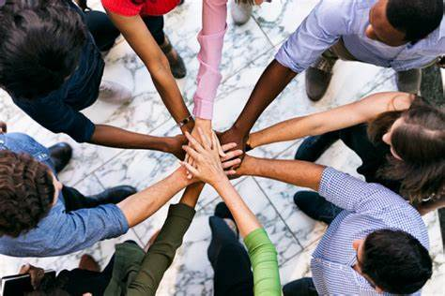
Ομοιότητες και διαφορές των ανθρώπων
TPS: THINK, PAIR, SHARE. Σύμφωνα με το ποιήμα του Νίκου Εγγονόπουλου να συντάξετε δύο στήλες με τις ομοιότητες και τις διαφορές των ανθρώπων και να σχολιάσετε τα αποτελέσματα.
ΟΜΟΙΟΤΗΤΕΣ
Δικαιώματα
Κατοικούμε στη Γη
Υποχρεωτική εκπαίδευση
Ισότητα
Ανάγκες
ΔΙΑΦΟΡΕΣ
Εξωτερική εμφάνιση
Χαρακτήρας
Καταγωγή
Οικονομικές δυνατότητες
Υποχρεώσεις
Οικογένεια
Θρησκεία
Φύλο
Φυλή
Τα αποτελέσματα δείχνουν πως οι άνθρωποι έχουν ελάχιστα κοινά μεταξύ τους, αφού όπως είναι γνωστό όλοι είμαστε διαφορετικοί. Όμως αυτό δεν δίνει το δικαίωμα σε κάποιον να μη σέβεται την διαφορετικότητα του άλλου και να καταπατά τα δικαιώματά του.

Slide 10
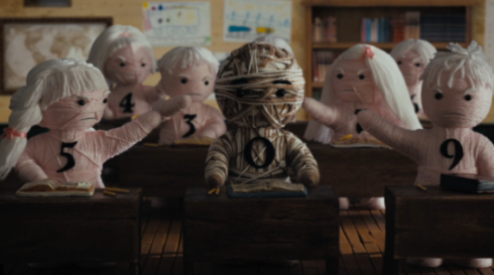
Artful Thinking: perspective, know, care about
“Zero Film”
Τι μπορεί να σκέφτεται και να νιώθει ο zero;
Ο Zero θα στενοχωριέται και θα λυπάται για όσα του έχουν κάνει οι συμμαθητές του αλλά και γενικά η αντιμετώπιση που λαμβάνει από όλους τους ανθρώπους. Νιώθει μοναξιά αφού δεν έχει κανέναν φίλο, απογοητεύεται για τον εαυτό του και αισθάνεται μειονεξία.

Slide 11
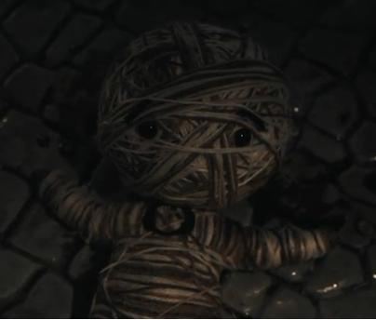
“Zero Film”
Τι θα μπορούσε ίσως να γνωρίζει ή να πιστεύει;
Πιστεύει ότι είναι μόνος του και θα παραμείνει για πάντα. Θεωρεί τον εαυτό του διαφορετικό επειδή είναι μηδέν και όχι κάποιος άλλος αριθμός. Πιστεύει πως δεν θα υπάρξει κανείς να του συμπαρασταθεί, κανένας φίλος γι’αυτόν. Θεωρεί πως δεν αξίζει τίποτα, αφού βρίσκεται μονίμως στο περιθώρειο.

Slide 12
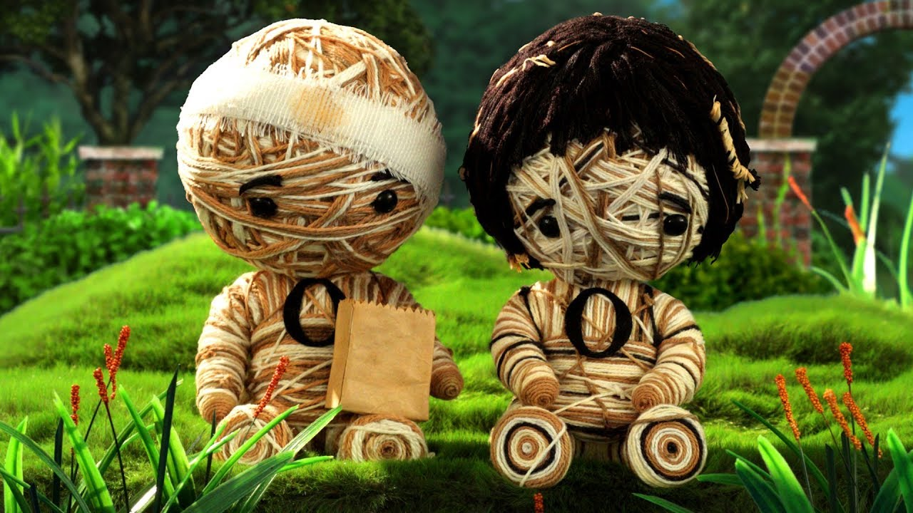
“Zero Film”
Τι είναι αυτό για το οποίο νοιάζεται και τι φροντίζει;
Ο zero νοιάζεται πολύ για την κοπέλα την οποία γνώρισε η οποία είναι και αυτή μηδέν και έγιναν φίλοι. Δεν άφησε ο ένας τον άλλον ποτέ παρ’όλες τις δυσκολίες που πέρασαν, έμειναν ενωμένοι. Νοιάζεται φυσικά και για το παιδί τους που είναι το άπειρο. Γενικότερα φροντίζει την οικογένειά του και να είναι όλοι τους ευτυχισμένοι.

Slide 13
Πώς θα κριθεί ο κόσμος;(Μτ25,31-46)
Γράψτε δύο παραδείγματα σαν αυτά που χρησιμοποιεί ο Χριστος στην παραβολή της κρίσης, που να δείχνουν τι κάνουμε ή τι δεν κάνουμε σήμερα σε ανθρώπους που έχουν ανάγκη.
Ήμουν φτωχός και μου δώσατε χρήματα να πάρω κάτι να φάω
Ήμουν διαφορετικός απ’όλους και με αποδεχτήκατε

Slide 14
Ο σπλαχνικός Σαμαρείτης
Μετασχηματισμός της παραβολής του καλού Σαμαρείτη σε είδηση εφημερίδας, αστυνομική αναφορά, επιστολή: κρυφές σκέψεις των προσώπων, διαμόρφωση συλλογικών προσώπων (επιλέγουμε ένα είδος)

Slide 15
Σας ευχαριστώ πολύ για την προσοχή!

